Slide 1
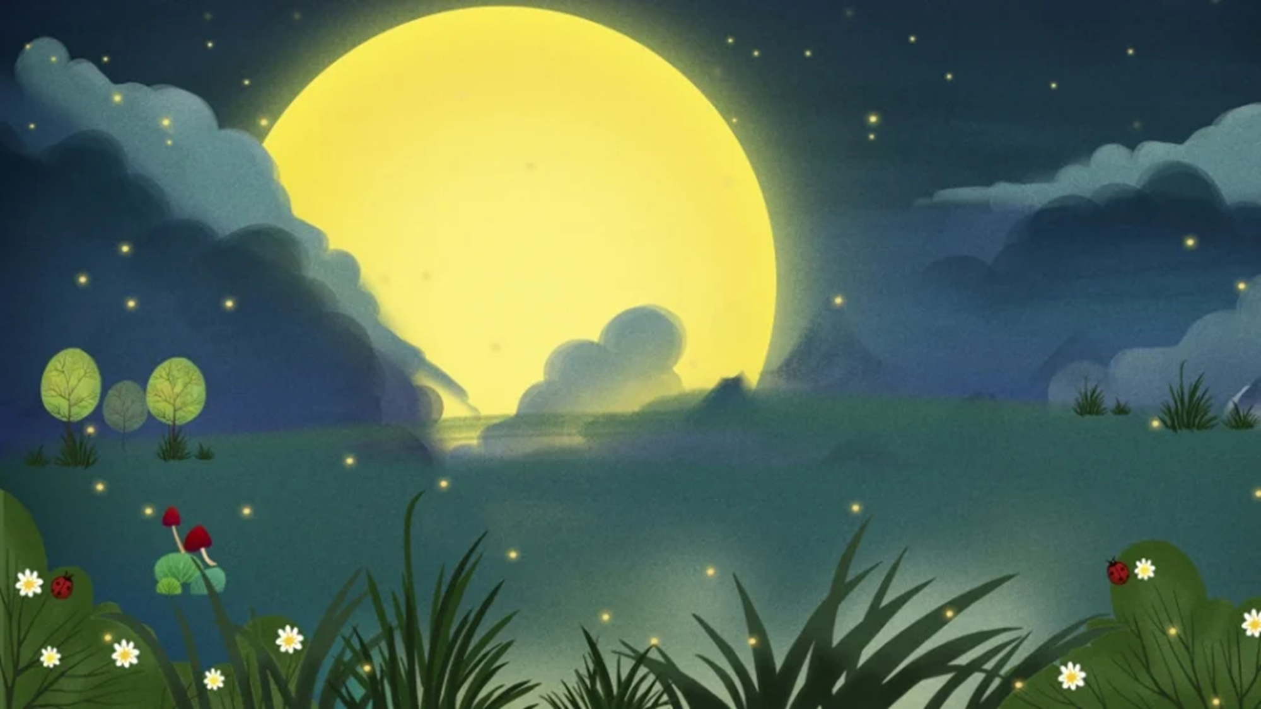
ỦY BAN NHÂN DÂN QUẬN LONG BIÊN
TRƯỜNG MẦM NON LONG BIÊN
LĨNH VỰC PHÁT TRIỂN NHẬN THỨC
HOẠT ĐỘNG VĂN HỌC
ĐỀ TÀI : THƠ : RƯỚC ĐÈN THÁNG TÁM
LỨA TUỔI : 3-4 TUỔI
LỚP : MGB C2
THỜI GIAN : 20 – 25 PHÚT
NGƯỜI DẠY : LƯƠNG THU THỦY

Slide 2
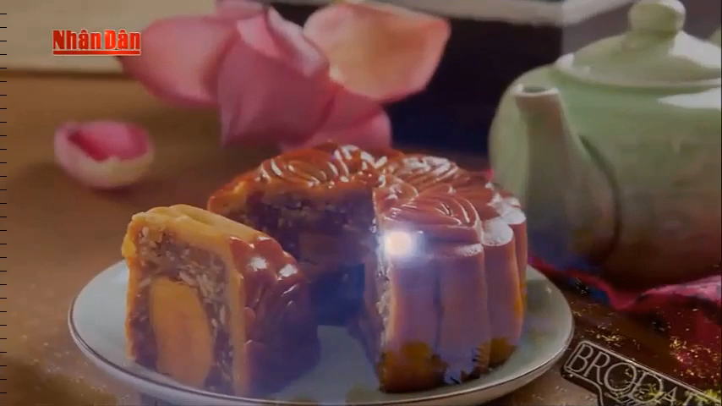


Slide 3


Slide 4
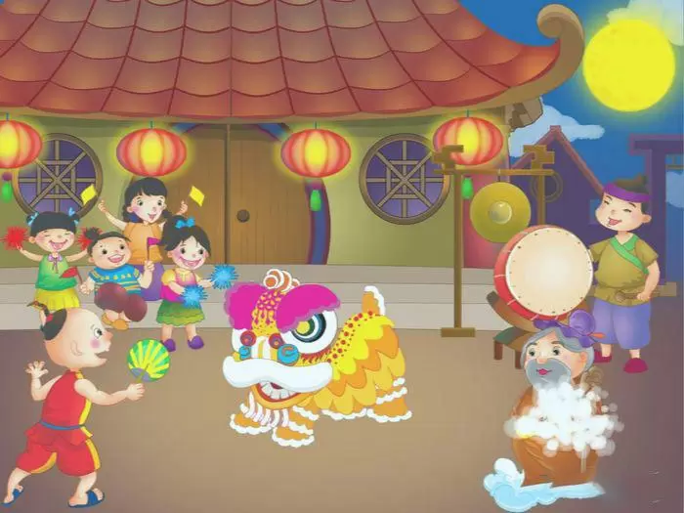

Slide 5
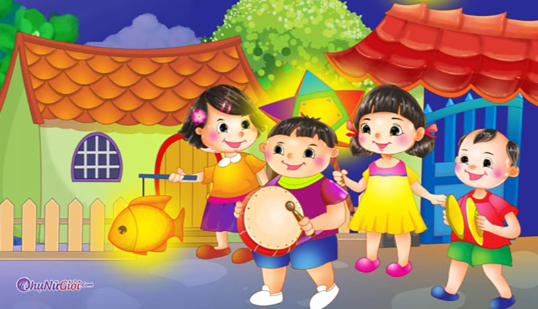

Slide 6
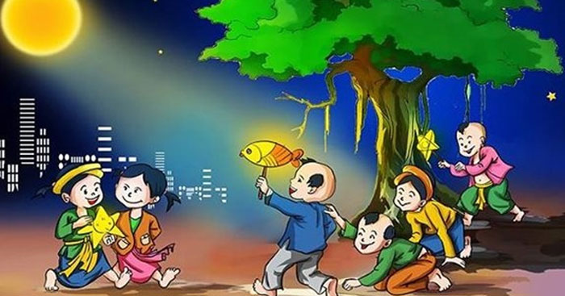

Slide 7
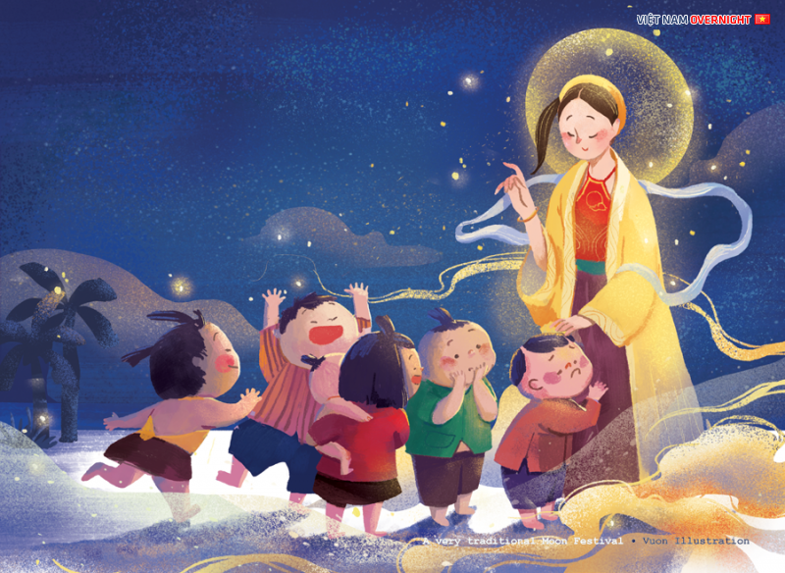

Slide 8

Bài thơ nói về ngày gì, bạn nhỏ cảm thấy thế nào ?

Slide 9
Các bạn cầm những đèn gì đi rước?

Slide 10
Bạn nhỏ cùng các bạn làm gì khi đi chơi?

Slide 11
Các bạn nhỏ ca hát để chào đón ai ?

Slide 12
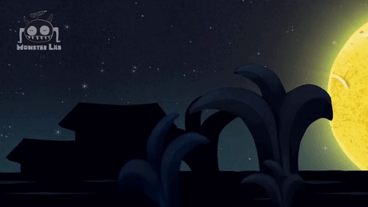

Slide 13
Thankyou !

